Slide 1
WebEx の使えるデモンストレーションノウハウまるわかり
導入決定者に伝えたいWebEx の機能TOP10、円滑に運用し、利用頻度、利用ユーザーを増やすためのTip をご説明致します。
岩坂 秀明
コラボレーションシステムズエンジニアリング部 システムズエンジニア
2015年 12月 8日

Slide 2
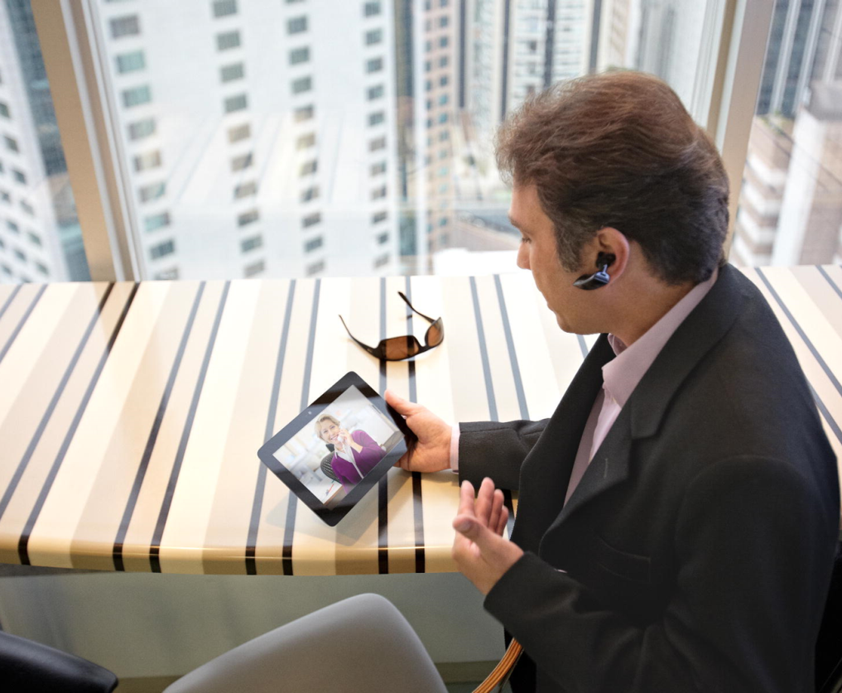
アジェンダ
WebExの概要、機能のおさらい
WebEx提案時のTips集
  対象：エンドユーザー
  対象：IT部門、管理部門
  安全性に関して
Q and A

Slide 3
WebExの概要、機能のおさらい

Slide 4
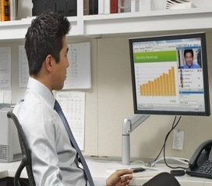



WebEx 会議サービスの種類
Meetings
Training
Events
Support
Web
ミーティング
オンライン
トレーニング
Web セミナー
オンラインイベント
リモートサポート
リモートアクセス
ビデオ会議
音声会議
Cisco WebEx Cloud
Enterprise Network

Slide 5
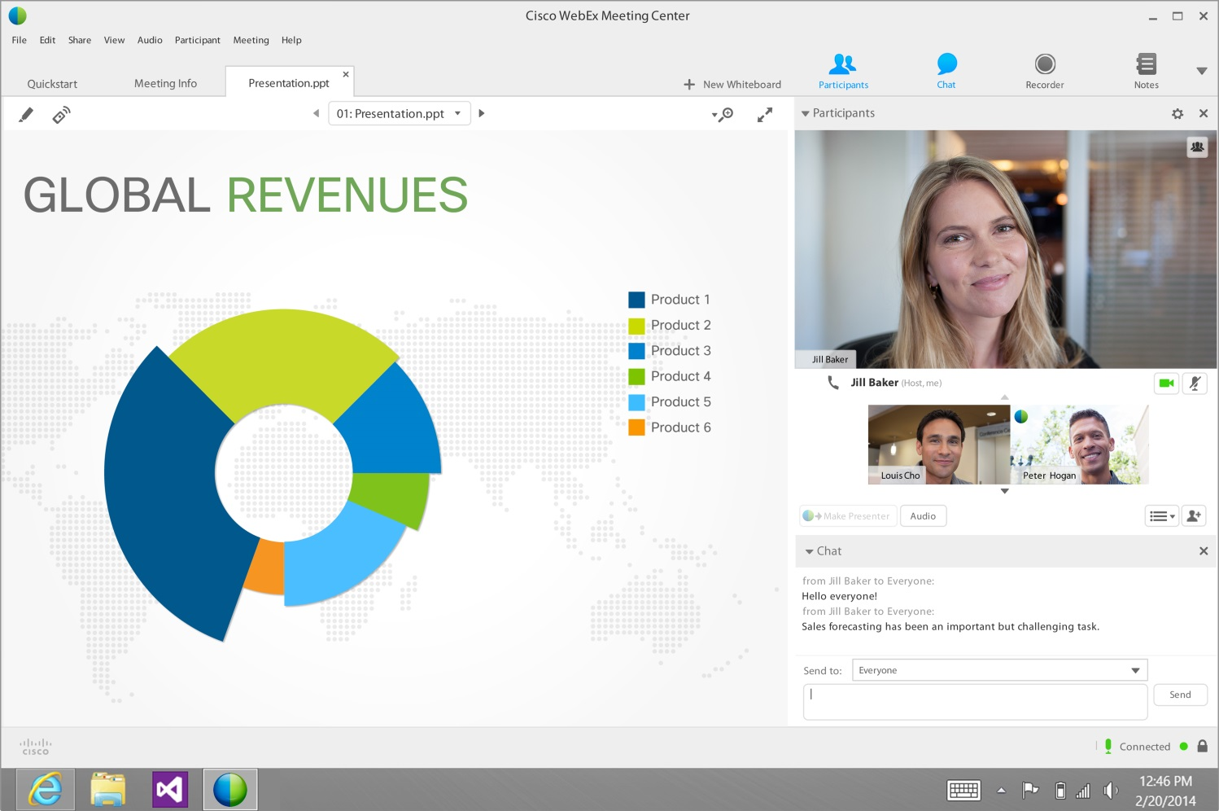

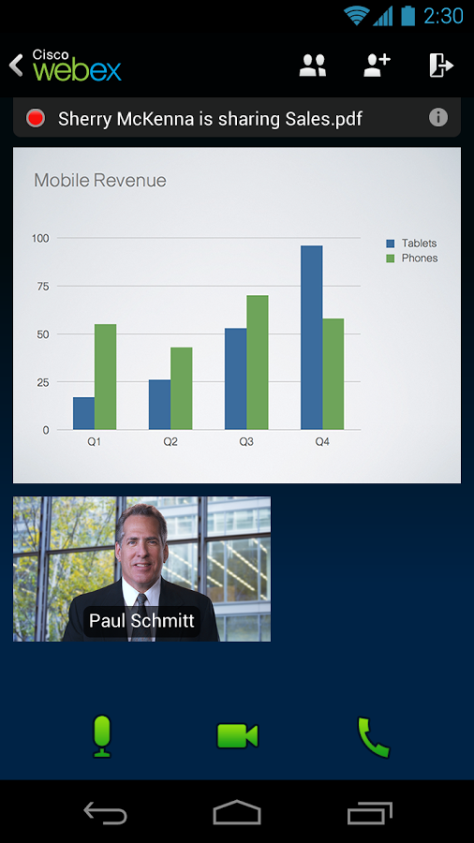
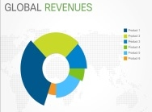

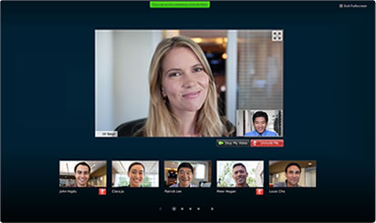

WebEx の主な機能
レコーディング機能で
参加できなくても安心
相手の表情を
見ながら会議進行
20%!
20%!
セッション中の注釈機能
でポイントを忘れずに記録
モバイルからも
同様に参加可能
シアター モードにすれば
より対面に近い会議が実現

Slide 6

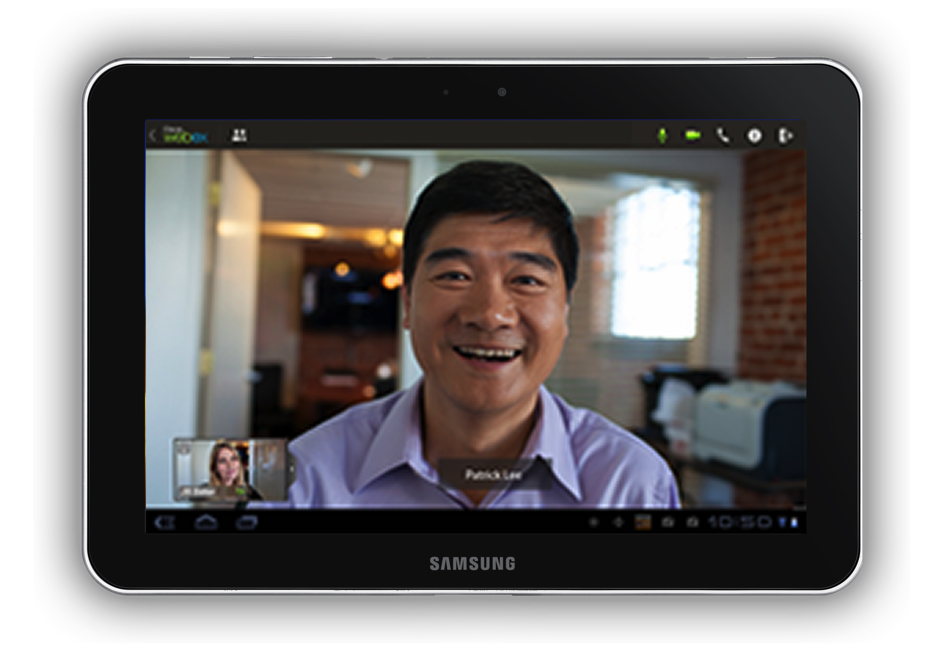
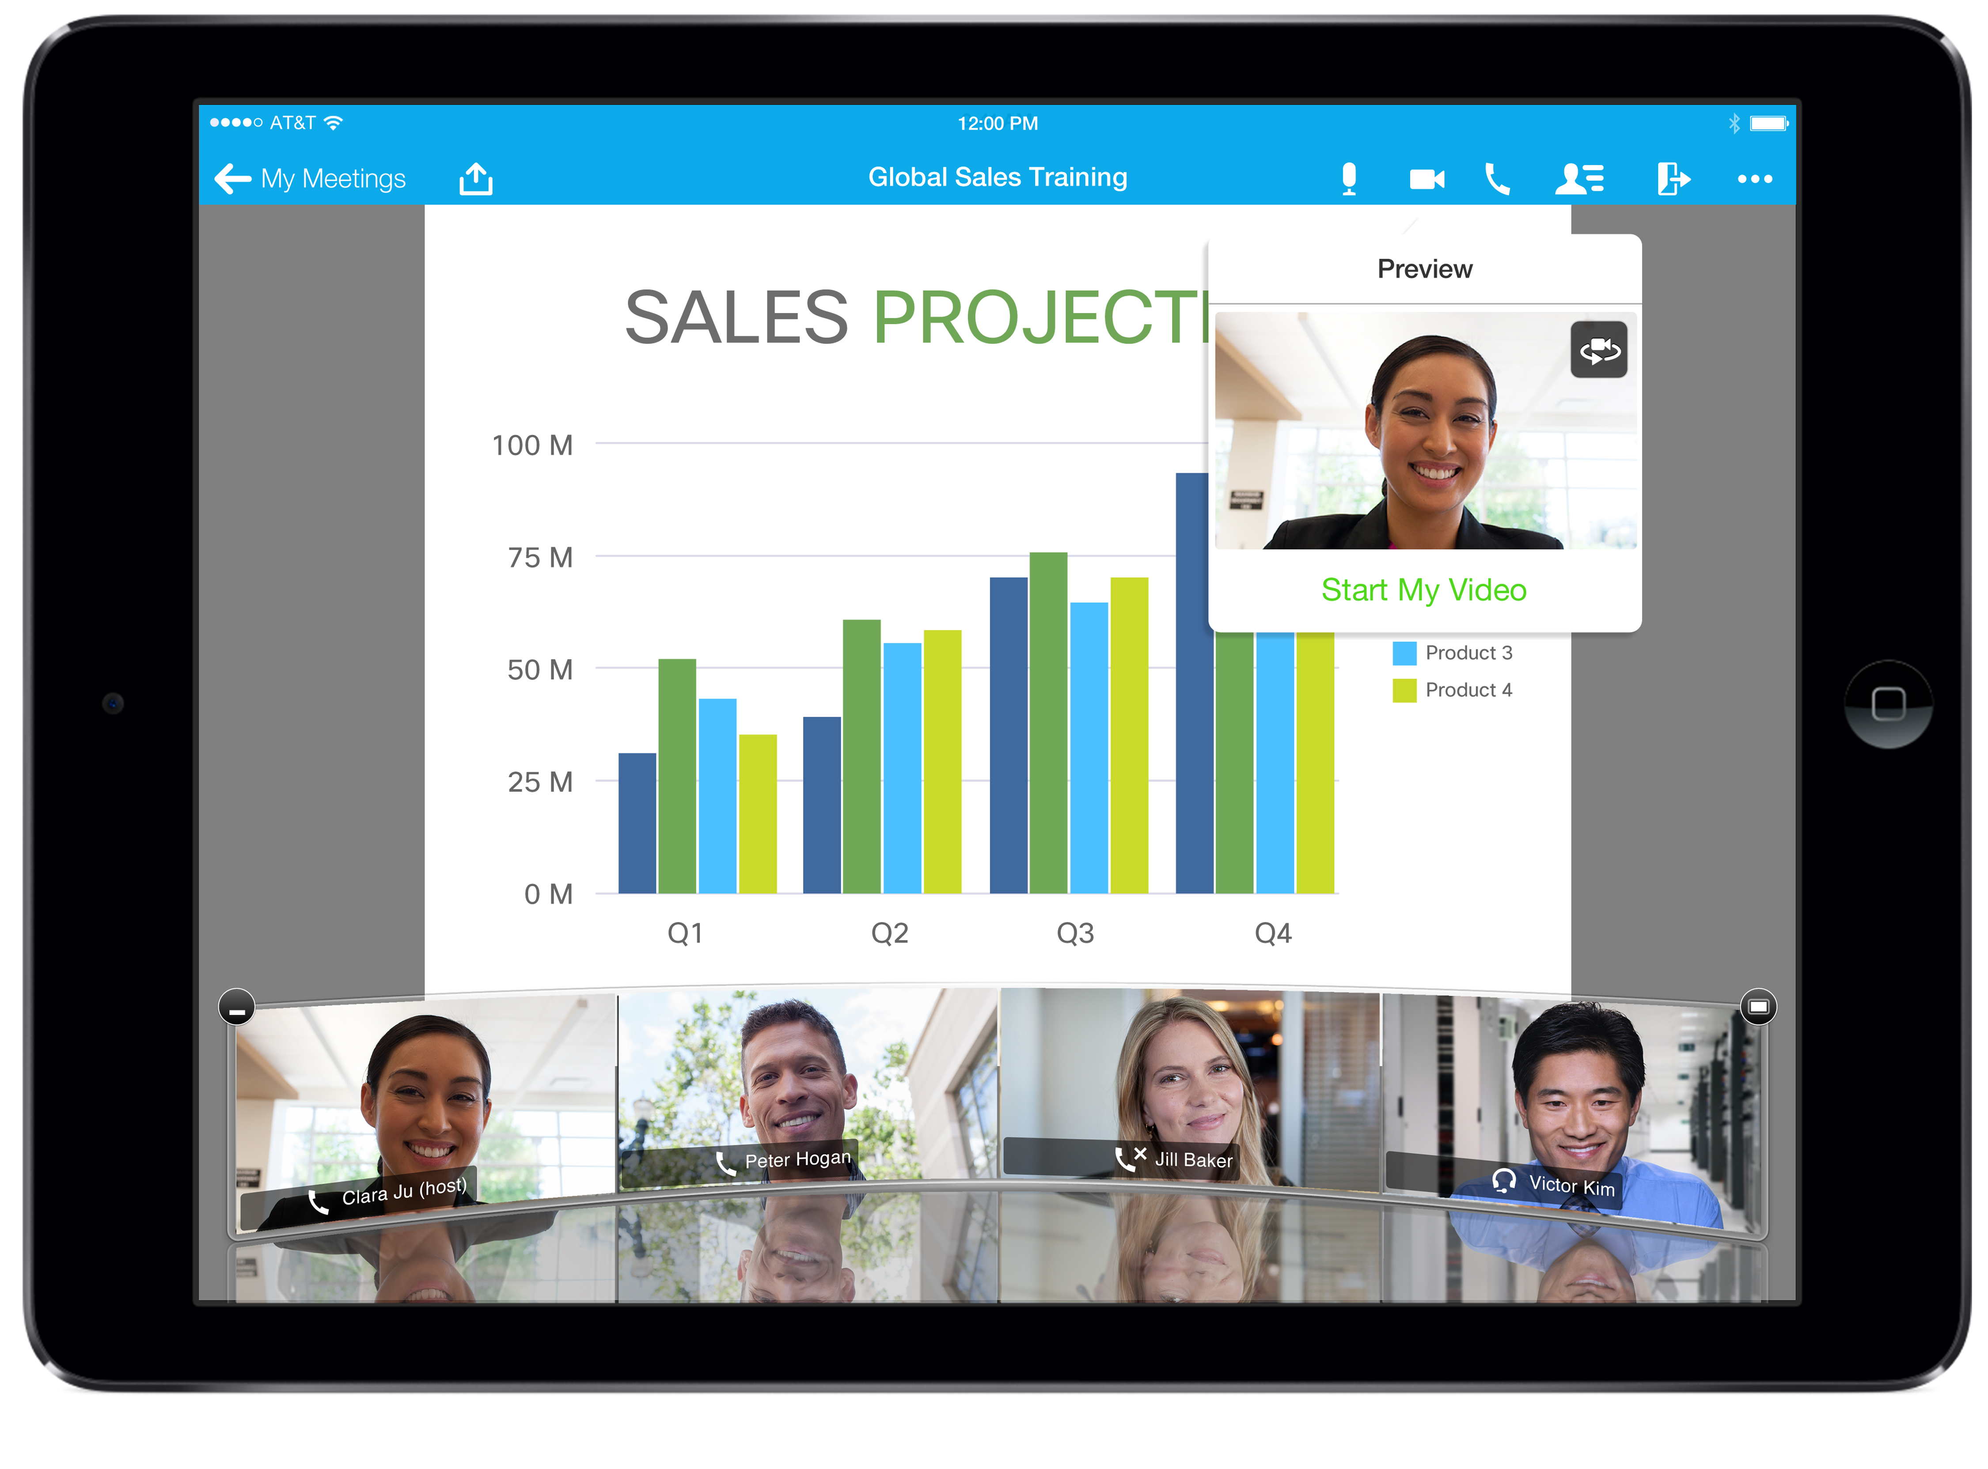
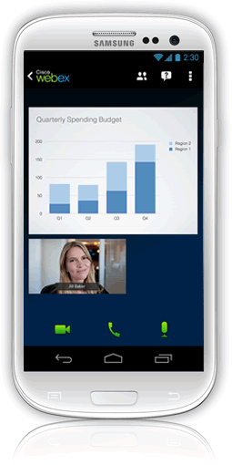
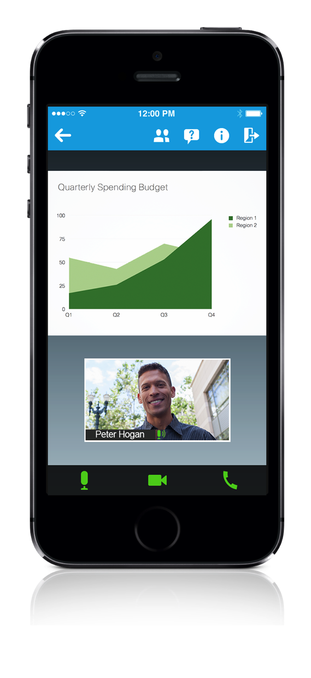
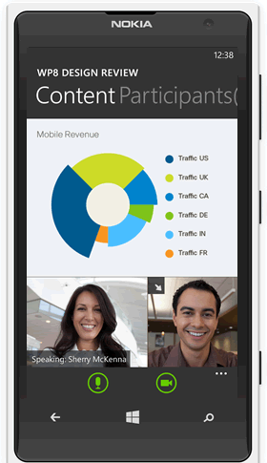
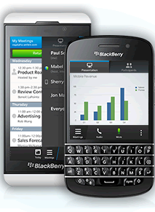
Meeting Center 機能一覧
    ドキュメント、アプリケーション、デスクトップの共有
    マルチポイント高画質ビデオ
    会議の録画・編集・再生
    チャット、投票、ノート、注釈ツール
    ホワイトボード
    ファイル転送
    統合型電話会議サービス＆VoIP
    アクティブスピーカー、話者の確認
    Personal Meeting Room （固定URLの会議室）
    Outlook, Lotus Notesのスケジューラー連携
    スマートフォン等のモバイルデバイスから会議参加
    接続台数：最大1000台(VoIP:500, 電話:500)

Slide 7
WebEx 提案時のTips集

Slide 8
対象：エンドユーザー

Slide 9
お客様にご紹介、デモする代表的な機能
予約、参加
会議中
終了後
ブラウザで会議予約
メールから参加
ファイル共有
デスクトップ/アプリ共有
リモートコントロール
音声/ビデオ
議事録をメール

Slide 10
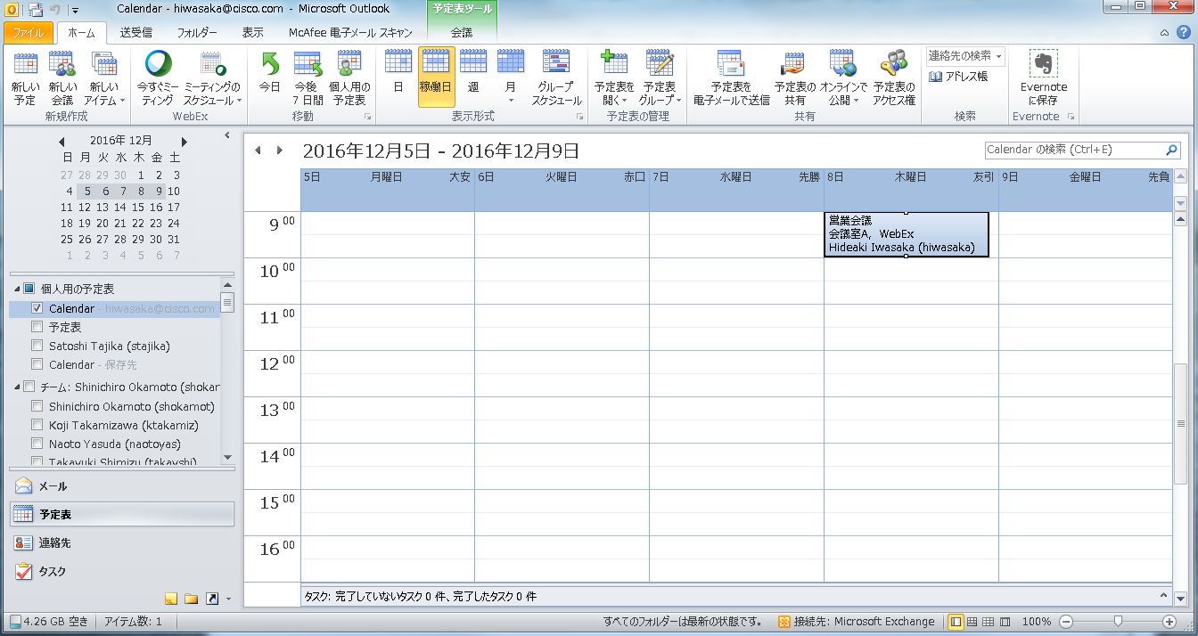
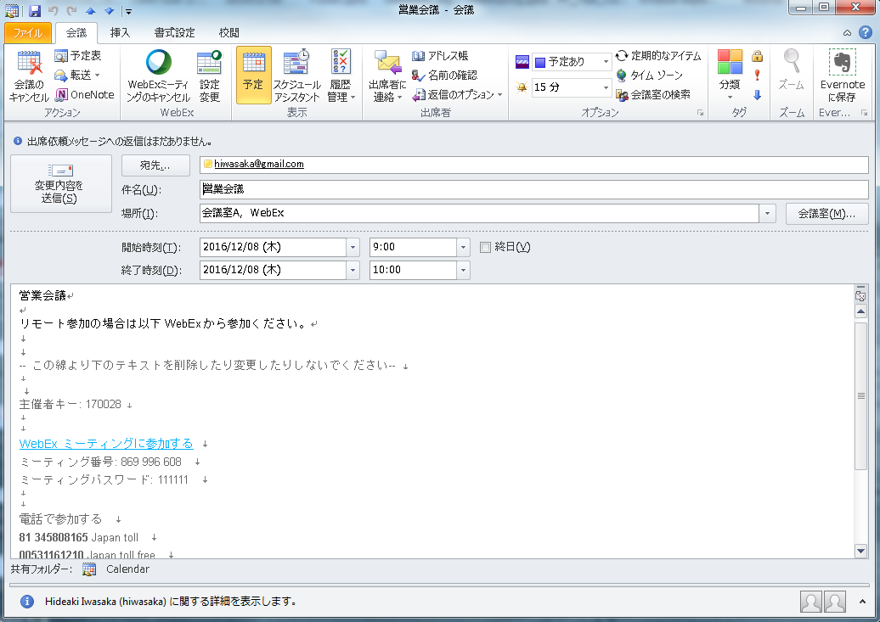
会議予約をより簡便に
Q. ブラウザでWeb会議サイトにアクセスするのが面倒。アクセス普段使っているスケジューラーからWeb会議も予約できるといいのに。
A. Outlook, Lotus Notes, 各ブラウザ等にプラグインツール（生産性向上ツール）を提供。会議室予約と同時にWeb会議も予約可能。
普段使っているスケジューラーからもWeb会議を予約可能に。

Slide 11
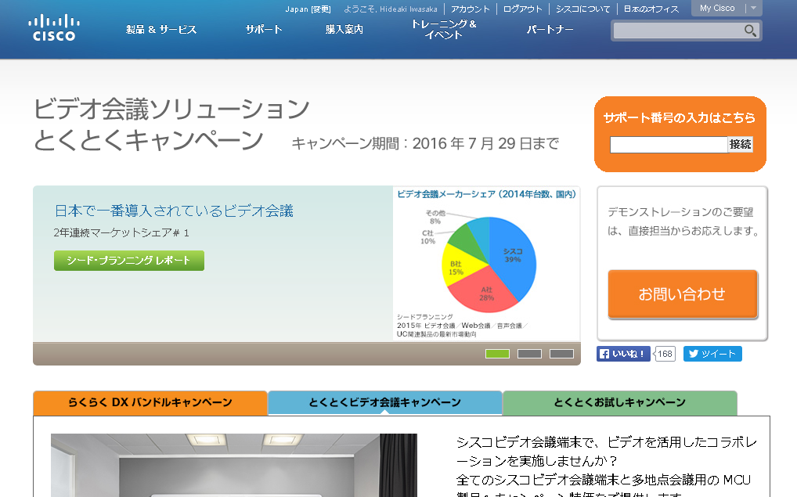
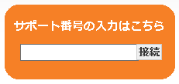
会議参加方法のカスタマイズ
Q. 顧客向けにポータルサイトを用意しており、そのポータルから会議参加させたい
A. APIを使用しFormを埋め込む事でお客様のポータルサイトから会議参加可能
APIを使う事でニーズに合った参加方法を提供する事も可能に。
<ポータルサイトイメージ>
<参加用のForm 例>
<form name="joinsupport" METHOD="POST" action="https://apj-demo.webex.com/apj-demo-jp/m.php">
<input type="text" name="MK" size="20">
<input type="hidden" name="AT" size="20" value="JM" >
<input type="hidden" name="AN" size="20" value="山田 太郎">
<input type="hidden" name="AE" size="20" value="taro@yamada.com">
<input type="hidden" name="PW" size="20" value="111111">
<input type="hidden" name="BU" size="20" value="http://www.cisco.com/web/JP/campaign/141/tokutoku/index.html">
<input type="submit" value="接続" name="B1" tabindex="4" class="button_image">
＜form>

Slide 12
API の種類
APIを使用して主催者ログイン、会議予約、会議参加等が可能。
URL API
  最も簡易的なものです。WebEx指定のURLに必要なパラメタを転送することでやり取りを行うものです。
XML API
  XML形式の電文(SOAP)で必要なパラメタを設定し、Cisco WebEx XMLサーバに転送することでやり取りを行うものです
APIの情報はCisco DevNetのページで公開。
https://developer.cisco.com/site/webex-developer/web-conferencing/
注意）APIを利用するにはCisco WebExのGold Developer Programへの参加が必要

Slide 13
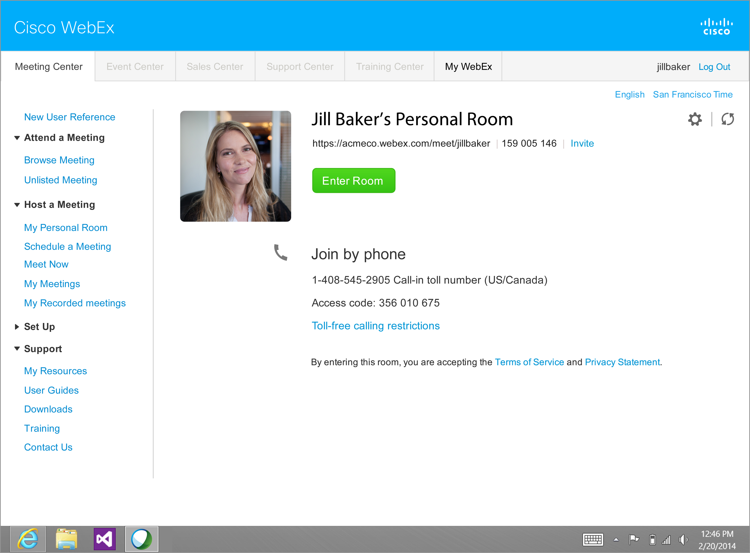
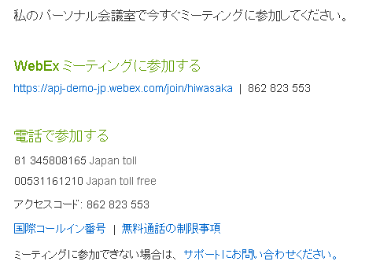
固定URLで利用できる個人の会議室
Q. 会議情報を忘れてしまうので、いつも同じURLで会議をしたい
A. 各主催者毎に固定のURLで利用できるPersonal Meeting Room(PMR)が利用可能
主催用URL例）
xxx.webex.com/meet/ユーザーID
参加用URL例）
xxx.webex.com/join/ユーザーID
※CMR Cloud利用時はビデオ端末からも固定URIで参加可能に。

Slide 14
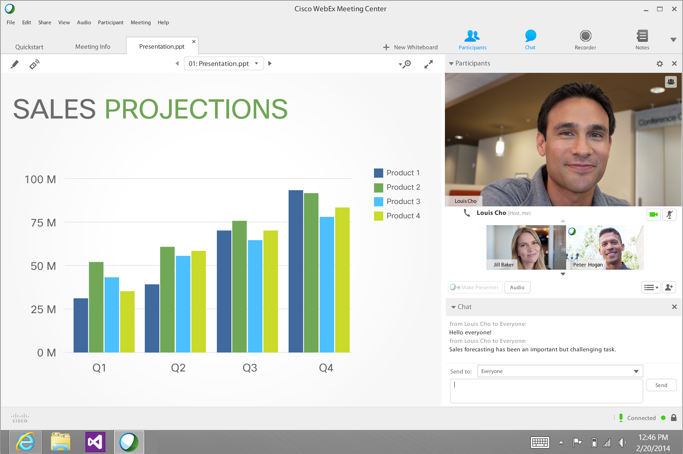
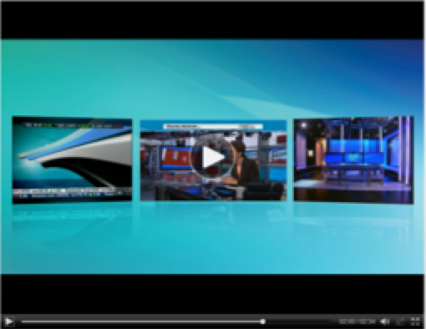
会議中にムービーを流す
Q. ムービーを使った商品説明をしたい。デスクトップ/アプリ共有では、音声が共有されない
A. ファイル共有機能を利用する事で、各参加者のPCでムービーを再生可能。音声もPCのデバイスで再生される
注意）モバイルデバイス、CMRのビデオ端末はサポート対象外

Slide 15
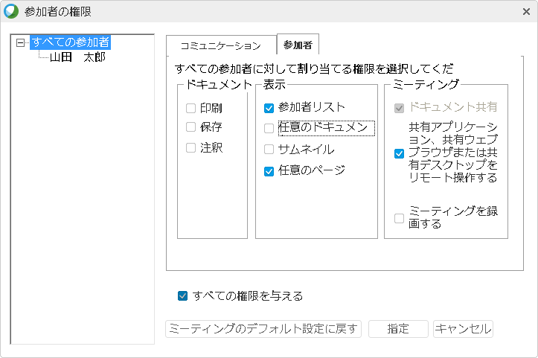
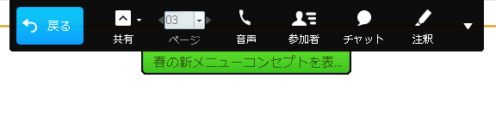
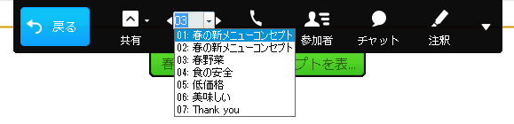
共有された資料の先読み
Q. 共有されている資料で、自分の見たいページを参照したい
A. 「任意のページ」の権限を参加者にアサインする事で、参加者毎に見たいページを参照する事が可能。（発表者が資料を操作すると画面は同期）
注意）モバイルデバイス、CMRのビデオ端末はサポート対象外
<参加者の権限>
任意のページにチェックすると、参加者もページを選択可能に

Slide 16

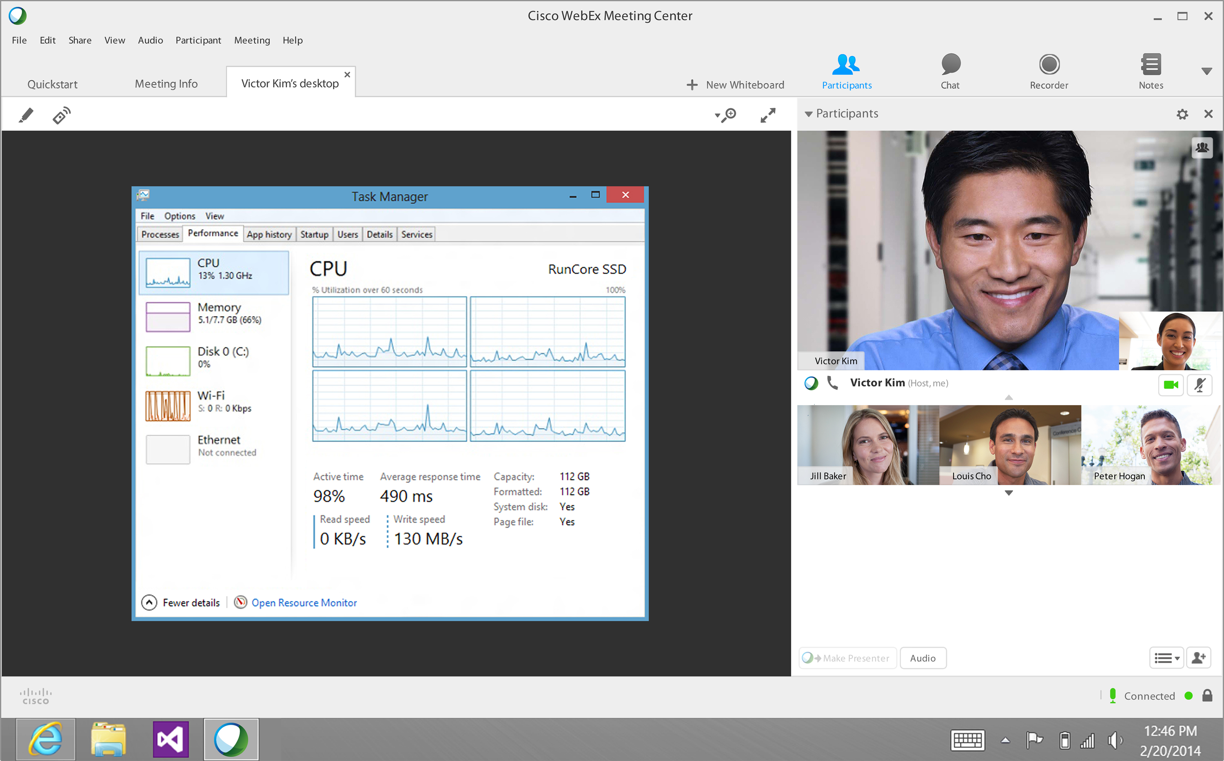
会議録画を自動で開始
＜Network-Based Recording＞
Q. お客様とのやり取りに使うので録画が必須。忘れてしまわないか不安。
A. 会議開始と同時に自動で録画を始める事が可能。
注意）Network Based Recording(サーバ録画)のみ対応

Slide 17
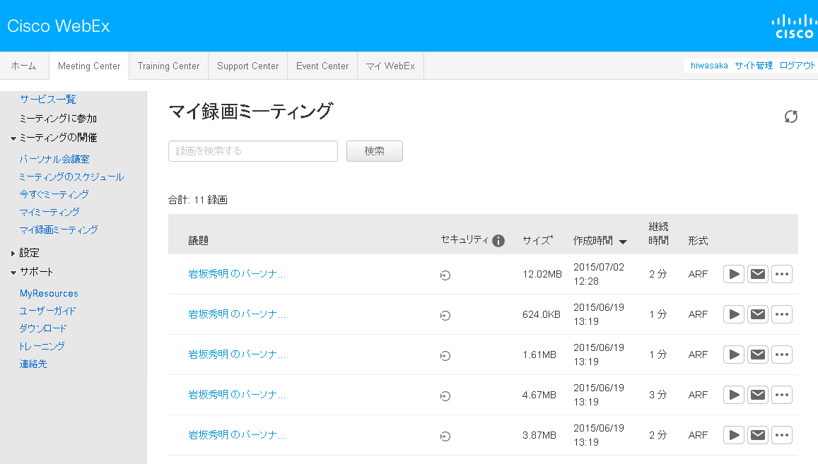
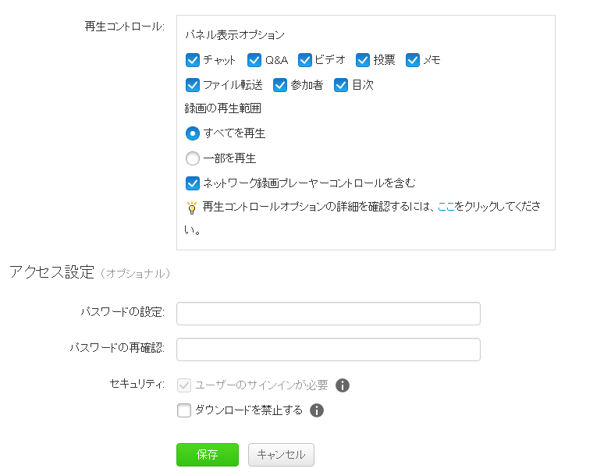
録画ファイルの配信
Q. 欠席した会議の内容を確認したい。トレーニングをオンデマンドで配信したい。
A. 録画ファイル毎にURLが発行され、アクセスする事で録画を閲覧する事が可能。（閲覧には専用プレーヤーが必要）
録画した会議をストリーミングで配信可能。会議の議事録、トレーニングの再利用が可能に。
注意）モバイルデバイス、CMRのビデオ端末はサポート対象外

Slide 18
エンドユーザー向けTipsのまとめ
予約、参加
会議中
終了後
ブラウザで会議予約
メールから参加
スケジューラー連携
APIで参加
固定URLで参加
ファイル共有
デスクトップ/アプリ共有
リモートコントロール
音声/ビデオ
ムービーの共有
資料の先読み
録画の自動開始
議事録をメール
録画の共有

Slide 19
対象：IT部門、管理部門

Slide 20
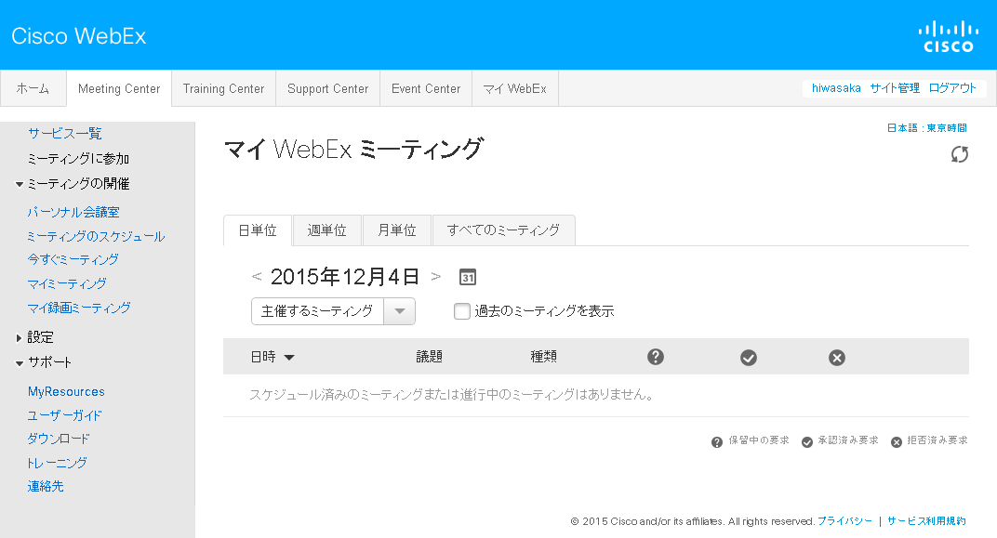
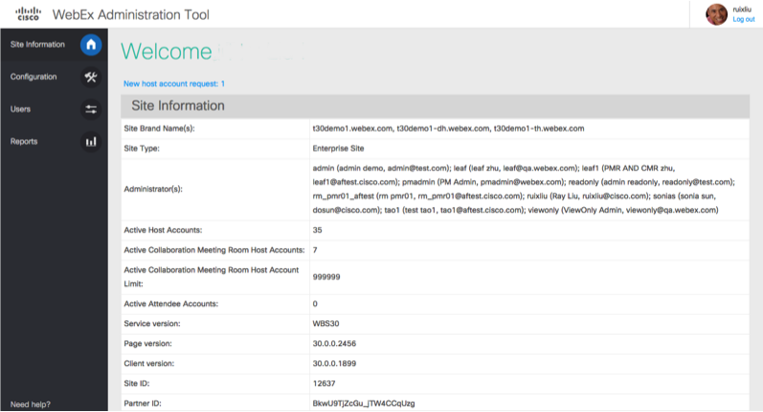



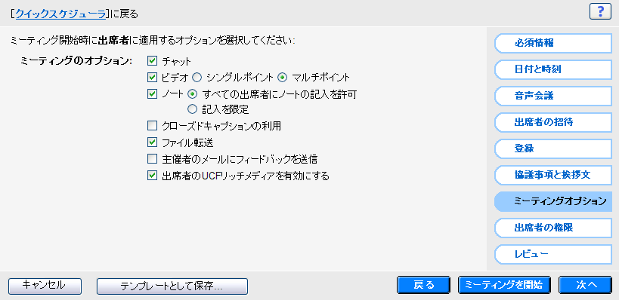



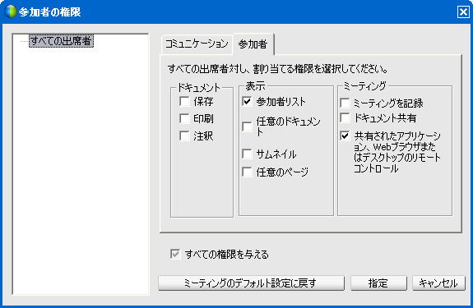


使用させる機能を制限
1．サイト管理者が行える機能制限
ご契約サイト
サイト管理者
サイト管理ツール
主催者
2．主催者が行える機能制限
主催者
スケジューラー
参加者の権限メニュー
出席者

Slide 21
ユーザー毎に制限できる機能
項目 | 備考
アカウントの種類 | 「主催者」「サイト管理者」「サイト管理者-表示のみ」「出席者」より1つ選択し権限を付与
プレゼンテーションとドキュメント共有 | 「ドキュメント共有」機能を利用可/不可の設定。共有するドキュメントの最大サイズを決めることも可能(初期値：100MB)
アプリケーション共有 | 「アプリケーション共有」機能を利用可/不可の設定。共有中に「リモートコントロール」機能を利用可/不可の設定も可能
デスクトップ共有 | 「デスクトップ共有」機能を利用可/不可の設定。共有中に「リモートコントロール」機能を利用可/不可の設定も可能
Webブラウザ共有 | 「Webブラウザ共有」機能を利用可/不可の設定。共有中に「リモートコントロール」機能を利用可/不可の設定も可能
Webコンテンツ共有 | 「Webコンテンツ共有」機能を利用可/不可の設定
参加者リスト | 「参加者リスト」パネルの利用可/不可の設定
チャット | 「チャット」機能の利用可/不可の設定
ビデオ | 「ビデオ」機能の利用可/不可の設定。マルチポイントビデオの利用可/不可も設定可能。
ファイル転送 | 「ファイル転送」機能を利用できる/できないを設定することが可能。 マッピングしているネットワークドライブを利用できる/できないも設定可能。
記録 | 「記録」機能を利用できる/できないを設定することが可能。
投票 | 「投票」機能の利用可/不可の設定。結果を参加者に表示/非表示や、結果を保存可/不可の設定をすることが可能。
ノート | 「ノート」機能の利用可/不可の設定

Slide 22
ユーザー毎に制限できる機能 （続き
項目 | 備考
ノート | 「ノート」機能の利用可/不可の設定
クローズドキャプション | 「クローズドキャプション」機能の利用可/不可の設定
Outlook/Lotus Notes インテグレーション | MS Outlook や Lotus Notes とのインテグレーションをサポートする「生産性向上ツール」を利用できる/できないを設定することが可能。
コールイン電話会議 | コールインでWebExの電話会議を利用可/不可の設定。グローバルコールイン番号の表示/非表示やトールフリーの可否も設定可能。
コールバック電話会議 | コールバックでWebExの電話会議を利用可/不可の設定。グローバルでのコールバックを利用可/不可の設定も可能
他社の電話会議サービス | WebExの電話会議以外の他社の電話会議を利用時に、その電話会議を利用可能/不可の設定。
統合型VoIP | VoIPの利用可/不可の設定

Slide 23






ユーザー管理の負荷を軽減
Q. 毎年、新人向けのユーザーアカウント作成が面倒。Directoryと連動できないの？
A. SSOを利用してユーザーアカウントの自動作成、更新が可能。WebExに初回ログイン時にユーザーアカウント作成。Directoryで情報に更新があった場合、次回ログイン時に情報を更新。
SSO認証時にユーザーアカウントを作成、更新
ログイン
ID
PW
ID: hyamada
Name: 山田花子
※ユーザーの無効化には非対応。認証がトリガーとなるため。
IdP(IAM)
ID: hyamada
Name: 山田花子

Slide 24
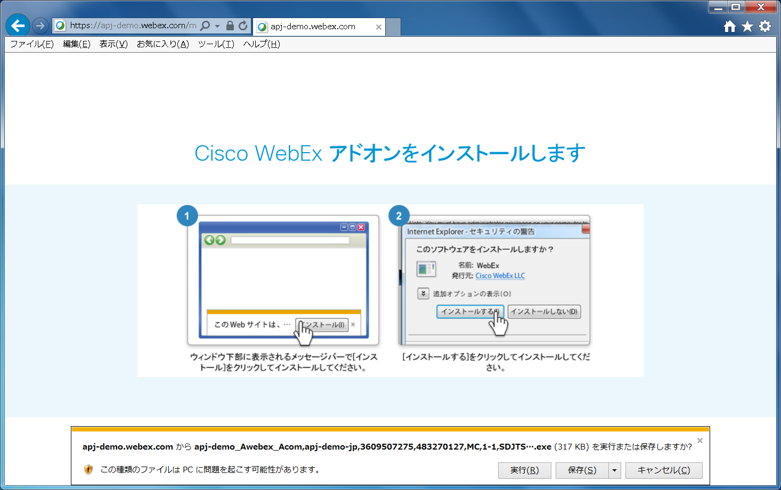
アプリをインストールできない環境で会議参加
アプリケーションをインストールできない環境（管理者権限を持たないユーザー）でWeb会議に参加する方法について
Q. アプリケーションをインストールできないPCからWeb会議に参加できる？
A. インストール不要の実行ファイル(.exe)をダウンロード、実行する事で会議参加可能。この実行ファイルは会議毎に用意され、終了後には無効となり再利用不可。

Slide 25
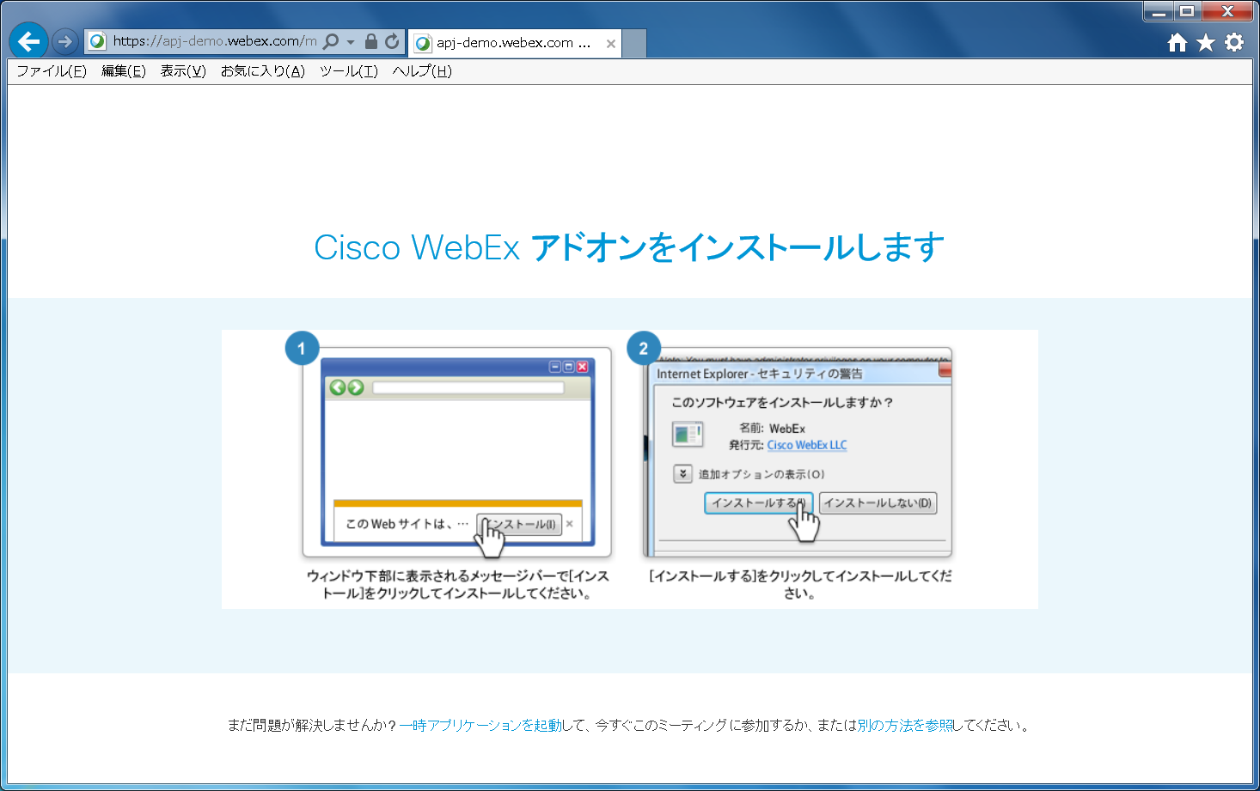
インストールなしでWebEx会議に参加

Slide 26
インストールなしでWebEx会議に参加 （続き
会議毎に異なる実行ファイルが用意される。

Slide 27
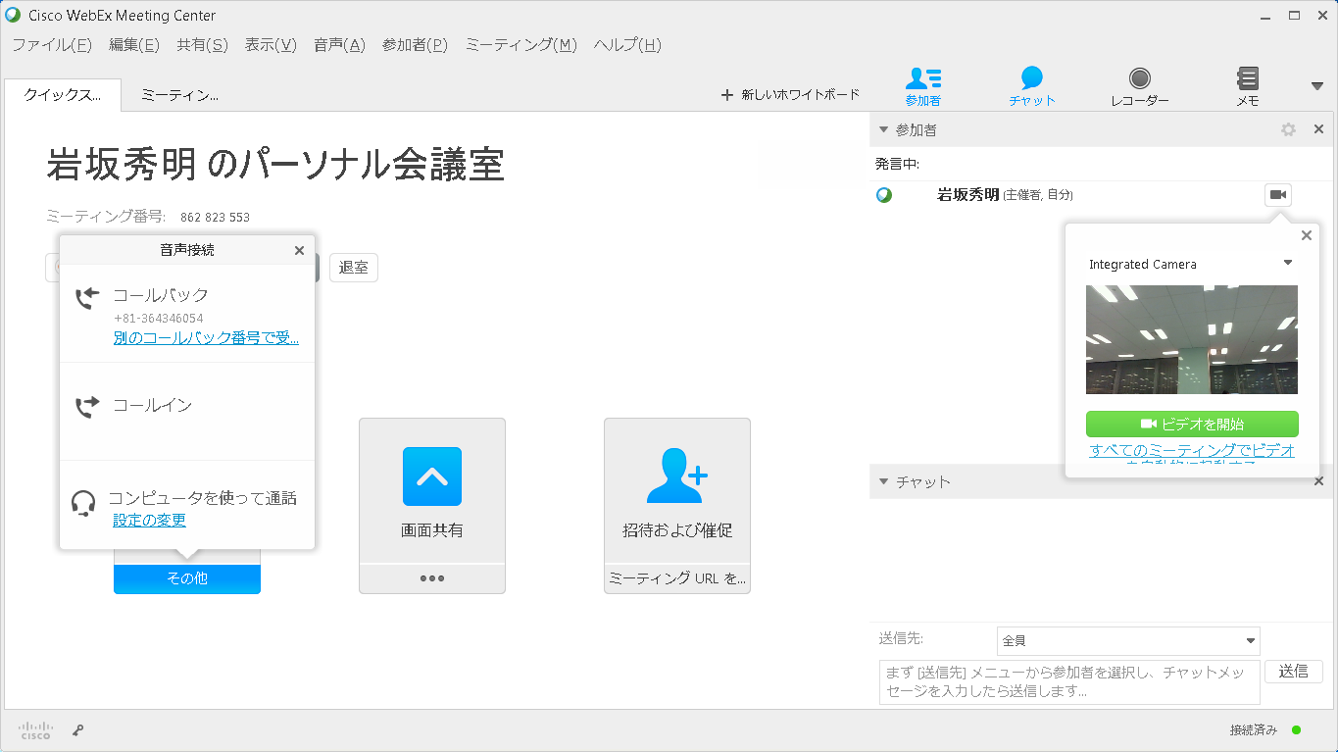
インストールなしでWebEx会議に参加 （続き

Slide 28
安全性について

Slide 29


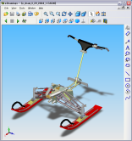



アプリケーション/デスクトップ共有 の安全性
プレゼンターPC
WebEx サーバ
インターネット
参加者PC
SSL
発表者 PC
WebEx サーバ
参加者PC
Meeting Managerプロセス
・独自形式の圧縮データのまま
参加者のPCへ配布
Meeting Managerプロセス
Vector
Graphics
Vector
Graphics
共有する
アプリケーション
デスクトップ
・ベクトルに変換
・圧縮
・解凍
・画面に表示
※画像の差分のみを送信

Slide 30



ファイル共有の安全性
プレゼンターPC
インターネット
参加者PC
WebEx サーバ
SSL
発表者 PC
WebEx サーバ
参加者PC
AES256bitで暗号化したまま
参加者PCに配布
Meeting Managerプロセス
Meeting Managerプロセス
一時メモリ領域
UCF
UCF
UCF
・会議情報は暗号化されたまま
キャッシュ
(遅れた参加者へ配布のため)
UCF
AES
オリジナル
ドキュメント
・独自形式に変換・圧縮
・画面に表示
・AES256bit
暗号化
・復号
・画面に表示

Slide 31
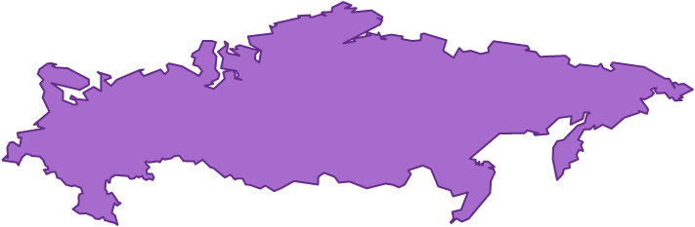
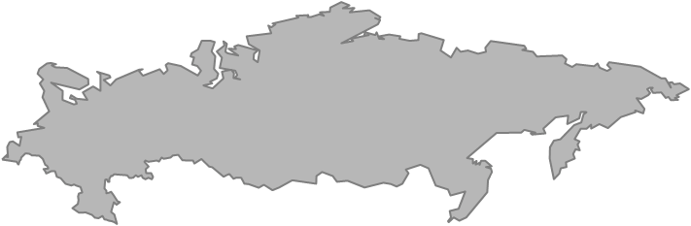

Global Distributed Meeting（GDM）機能
Globalに展開しているより最寄りにアクセスしWeb会議に参加できる仕組み
世界規模で開かれるWeb会議で高いパフォーマンスを実現
Hub
Cisco WebEx Cloud

Slide 32




最寄りのデータセンターへアクセス
Global Distributed Meeting
customer.webex.com
Web会議を主催/参加の流れ
Web会議主催/参加時はサイトが設定されているデータセンターへアクセス。Globalに展開されている会議サーバのリストを取得
参加前にリストにある会議サーバに対しPingを実施し、RTTを計測
一番応答時間が短かった会議サーバに接続しWeb会議を主催/参加
②
①
②
③
注意点
WebEx利用のためにネットワーク機器にIPレンジを設定の場合
  APACだけでなくWebExの全IPレンジを設定いただくことで利用できます。
会議の主催者/参加者

Slide 33




Global Site Backup(GSB)
Cisco WebEx サイト、セッションデータを専用線でつながった別のデータセンターでリアルタイムにバックアップを行う仕組み。
プライマリサイトで障害発生時は自動でバックアップサイトへ接続。
エンドユーザーは同じURLにアクセスするだけで意識なくサービスを継続利用可能
利用のサイトがGSBであるかを確認可能
  https://mycompany.webex.com/mycompany/detectbackup.php
GSBに移行中の注意点）
サイト管理者が実施のCSVファイルを利用した一括ユーザー登録はできません
Network Based Recording(NBR)で録画したムービーファイルのダウンロードができません

Slide 34
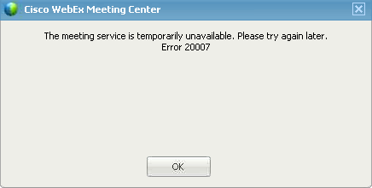


Web会議中のフェイルオーバー
Global Site Backup
再接続までの流れ
プライマリサーバでWeb会議を開始
プライマリサーバが利用できない状態となり、バックアップサイト(GSB)へフェイルオーバー
会議情報がバックアップサイトに転送され、同じWeb会議が自動的に開始
WebExクライアントが切断を検知し、再接続を試行開始
バックアップサイトで開かれたミーティングに再接続
WebEx クライアントが切断を検知
注意点
共有している情報は復元できません
  Web会議中に共有していたドキュメント、アプリケーション、デスクトップは自動で復元されません。プレゼンターは再度共有する必要があります
再接続には数分かかります
  WebExクライアントは2分ごとに接続確認を実施
  再接続プロセスは30-60秒
NBRは自動で移行しません
  バックアップサイトで再度録画を始めていただく必要があります
サーバへ再接続(GSBへ)
再接続

Slide 35
IT部門向け、セキュリティについて Tipsまとめ
IT部門、管理部門向け Tips
セキュリティについて Tips
利用させる機能を制限(ポリシー管理)
ユーザーの自動作成、更新（SSO利用）
インストールなしでの会議参加
データを保持しない共有機能
グローバルでインフラを展開
最寄りのDC, iPoPから会議参加
DCごとバックアップ
会議のフェイルオーバーにも対応

Slide 37
Appendix 1：
Single Sign On(SSO)

Slide 38

Single Sign On(SSO) とは
異なる複数のアプリケーション、システム、クラウドサービスに1度のログインで利用できるようにする仕組み
SSOを利用しない場合
SSOを利用の場合
ログイン
ログイン
ID
PW
ID
PW
業務アプリ等
業務アプリ等
ログイン
ログイン
ID
PW
ID
PW
システム、アプリ毎に異なるID/PW
IdP(IAM)
1つのID/PWで利用可能に！
SSOを利用する事でエンドユーザーは複数のID/PWを覚えておく必要がなくなります

Slide 39
ご利用に際し必要なもの
IdP(Identity Provider), IAM(Indentity and Access Management System)
  SAML 2.0, SAML1.1 もしくはWS-Federation 1.0に対応したもの
  例）
  CA Site Minder
  Microsoft ADFS
  PingFederate
  Oracle Access Manager
    その他、SAMLに対応したIdP(IAM)
X.509 証明書
  認証局発行のX.509証明書
  例）
  Cyber trust
  Verisign

Slide 40
統合 Windows 認証 (IWA:Integrated Windows Authentication)
Directory ServiceとしてMicrosoft Active Directory (AD)をご利用の場合、IdP(IAM)と連携することでエンドユーザーによるID/PWの入力を省く事が可能
ユーザーのIAM(IdP)が統合Windows認証をサポートしていればWebEx とのSSOに利用可能
ユーザーが利用のWindows PCにログインすると自動的にWebExサイトも認証される（別途、WebExサイトにログインの必要はない）

Slide 41
WebEx利用時の認証フロー

Slide 42

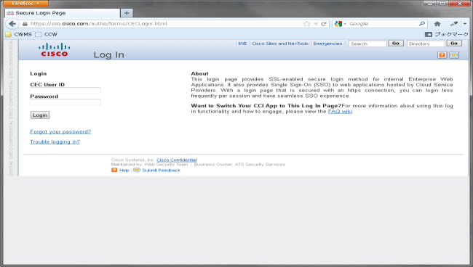

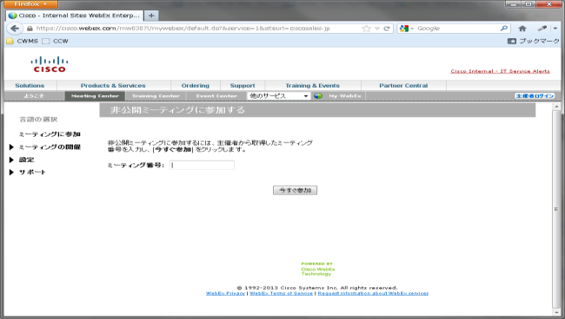
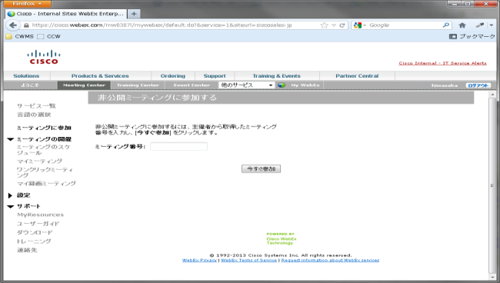
PC/ブラウザの認証フロー
エンドユーザー画面フロー：SP Initiated
ブラウザからWebExサイトに主催者ログインする際の画面フロー
WebEx サイトにアクセス
主催者ログインボタンをクリック
IdPのログイン画面が表示
SSO用のID/PWを入力
ログイン完了
Web会議サービスを利用する際に都度認証が必要になります

Slide 43
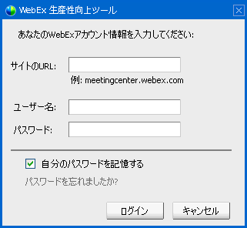
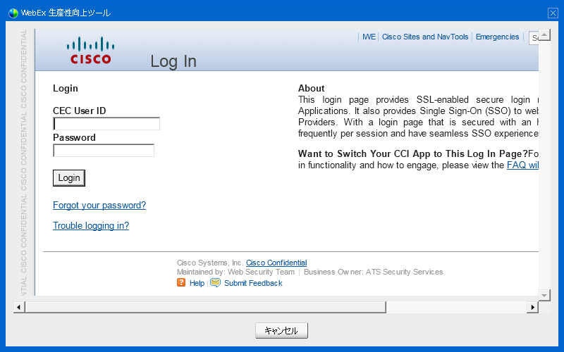
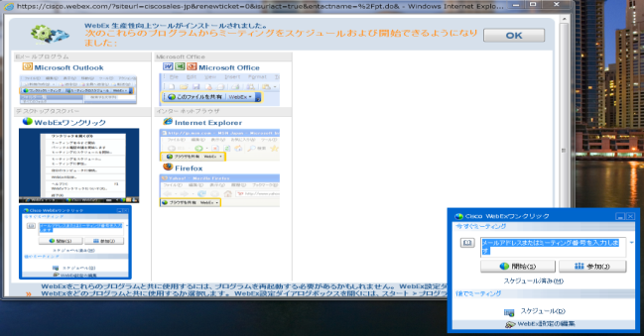
PC/生産性向上ツール 初期設定時の認証フロー
エンドユーザー画面フロー：SP Initiated
生産性向上ツールに主催者ログインする際の画面フロー
WebEx のサイトURL、SSOのID/PWを入力
IdPのログイン画面が改めて表示される
SSO用のID/PWを入力
ログイン完了。
クレデンシャルを保存
初回設定時に認証が必要になります。認証成功時にクレデンシャルを保存することで次回からの認証を省いて動作します

Slide 44
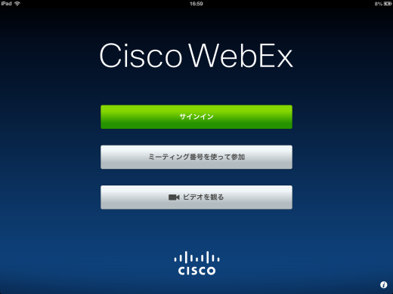
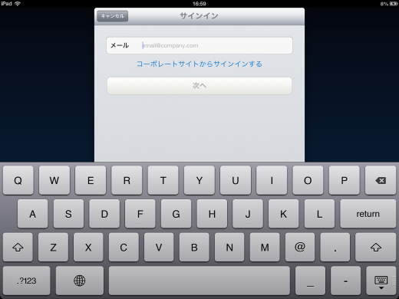
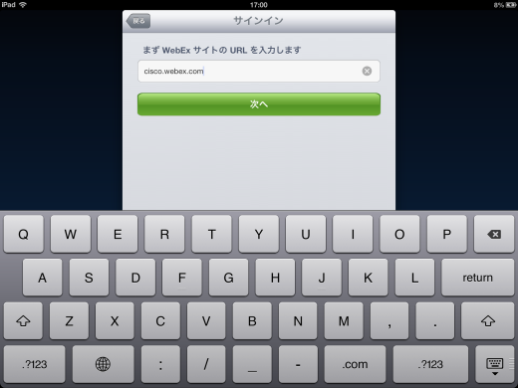
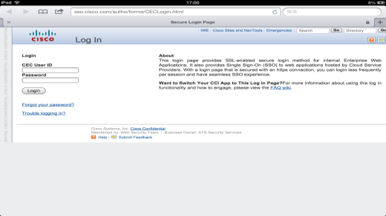
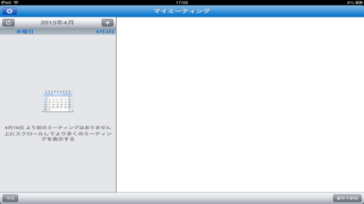
モバイル 初期設定時の認証フロー 例:iPad
エンドユーザー画面フロー：SP Initiated
モバイルデバイス向けアプリに主催者ログインする際の画面フロー
サインイン
コーポレートサイトからサインイン
WebEx サイトURLを入力
IdPのログイン画面が表示
SSO用のID/PWを入力
ログイン完了
クレデンシャルを保存
初回設定時に認証が必要になります。認証成功時にクレデンシャルを保存することで次回からの認証を省いて動作します

Slide 45


統合 Windows 認証 (IWA:Integrated Windows Authentication)
Directory ServiceとしてMicrosoft Active Directory (AD)をご利用の場合、IdP(IAM)と連携することでエンドユーザーによるID/PWの入力を省く事が可能
ユーザーのIAM(IdP)が統合Windows認証をサポートしていればWebEx とのSSOに利用可能
ユーザーが利用のWindows PCにログインすると自動的にWebExサイトも認証される（別途、WebExサイトにログインの必要はない）
動作例）
WebEx サイトにアクセス
主催者ログインボタンをクリック
ログイン完了

Slide 46
WebExのSSOについて

Slide 47
WebEx Federated Authentication Service(FAS)
WebExで用意しているSSOに対応した機能（SSOの受け口）
対応プロトコル
  SAML 2.0 Web Browser SSO Profile(SP-Initiated, IdP-Initiated)
ブラウザによるPOST転送と Pull model のアサーションを受け付ける
ユーザー認証には ID や Email アドレスのみを利用。パスワードを必要としない。よってパスワードはインターネットを介してやり取りしない
主催者の認証、アカウント作成・編集をサポート
  ※ユーザーアカウントの無効化は、管理ツールよりCSVでの一括インポート等で実施の必要有

Slide 48
2つの認証フローをサポート
Idp(Identity Provider) Initiated SSO
  ユーザーはまず自社にあるIAM(Identity and Access Management)システムにアクセスし認証を行い、その後WebExにアクセス
  SAML2.0, 1.1で利用可能
SP(Service Provider) Initiated SSO
  ユーザーはまずWebExサイトにアクセスし、その後自社のIAM(Identity and Access Management)システムにリダイレクトされ、認証を行う
  SAML2.0, WS-Federation 1.0で利用可能

Slide 49
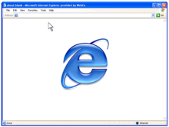



SSO シーケンス - SP Initiated
サービスプロバイダ(SP)
ユーザー(ブラウザー)
アイデンティティ
プロバイダ(IdP)
1.SPのサイトにアクセスし
ログインを要求
2.未認証要求に対し
SAML Requestを生成
3.SP がブラウザにSSO Login
URLを指定し、リダイレクト
(URLにパラメタとして渡させる)
4.ブラウザがSSO Login URL に
リダイレクト
5.SAML Requestを処理
ユーザー認証
6.IdPがログイン画面を表示
7.SSO ID/PWを入力
8.SAML Assertionを生成
デジタル署名と共に
SAML Responseを作成
9.IdPがAssertion Consumer
Service(ACS) に SAML
Responseを送信(HTML Form)
10.ブラウザがACSに
SAML Responseを送信
(HTTP POST)
11.デジタル署名、
ユーザー情報を確認
12.セッションを確立し
ログイン後の画面を表示
社内ネットワーク

Slide 50
SSO シーケンス - SP Initiated (統合Windows認証)
サービスプロバイダ(SP)
ユーザー(ブラウザー)
アイデンティティ
プロバイダ(IdP)
1.SPのサイトにアクセスし
ログインを要求
2.未認証要求に対し
SAML Requestを生成
3.SP がブラウザにSSO Login
URLを指定し、リダイレクト
(URLにパラメタとして渡させる)
4.ブラウザがSSO Login URL に
リダイレクト
5.SAML Requestを処理
ユーザー認証
6.SAML Assertionを生成
デジタル署名と共に
SAML Responseを作成
7.IdPがAssertion Consumer
Service(ACS) に SAML
Responseを送信(HTML Form)
8.ブラウザがACSに
SAML Responseを送信
(HTTP POST)
9.デジタル署名、
ユーザー情報を確認
10.セッションを確立し
ログイン後の画面を表示
社内ネットワーク

Slide 51
SSO シーケンス - IdP Initiated
サービスプロバイダ(SP)
ユーザー(ブラウザー)
アイデンティティ
プロバイダ(IdP)
1.IdPのログインサイトに
アクセス
2.ログインサイトを表示
3.ログイン要求
4.ユーザー認証
5.SAML Assertionを生成
デジタル署名と共に
SAML Responseを作成
6.IdPがAssertion Consumer
Service(ACS) に SAML
Responseを送信(HTML Form)
7.ブラウザがACSに
SAML Responseを送信
(HTTP POST)
8.デジタル署名、
ユーザー情報を確認
9.セッションを確立し
ログイン後の画面を表示
社内ネットワーク

Slide 52
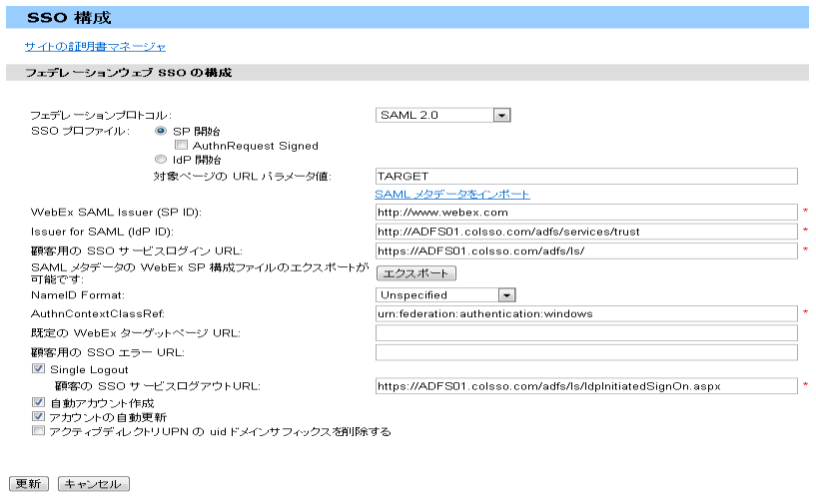
WebEx の設定
WebExのSSOの設定例

Slide 53


Auto Account Creation
認証の際に使用するSAML Assertionに含まれる情報を基にWebExの主催者アカウントを作成
WebEx
IdP(ADFS)
Assertionサンプル
<AttributeStatement>
<Attribute Name="uid"><AttributeValue>tyamada</AttributeValue></Attribute>
<Attribute Name="email"><AttributeValue>tyamada@colsso.com</AttributeValue></Attribute>
<Attribute Name="firstname"><AttributeValue>太郎</AttributeValue></Attribute>
<Attribute Name="lastname"><AttributeValue>山田</AttributeValue></Attribute>
</AttributeStatement>

Slide 54

Auto Account Update
認証の際に使用するSAML Assertionに含まれる情報を基にWebExの主催者アカウントを更新
AssertionにTimeStampの属性を設定し、ADに更新があった場合にWebExの情報を更新
WebEx
IdP(ADFS)
Assertionサンプル
<Attribute Name="updateTimeStamp"><AttributeValue>20120625092642.0Z</AttributeValue></Attribute>
</AttributeStatement>
<AuthnStatement AuthnInstant="2012-06-26T02:52:25.509Z" SessionIndex="_a202bd34-b75e-4b46-a0b5-aa510e91c3f4">
<AuthnContext><AuthnContextClassRef>urn:federation:authentication:windows</AuthnContextClassRef></AuthnContext>

Slide 55
WebEx SAML 属性
WebExで用意しているSAML属性値
Auto Account Creation 設定に必要なパラメタ
  uid(WebEx ユーザーID）
  lastname
  firstname
  email
Auto Account Update 設定に必要なパラメタ
  updateTimeStamp
オプションで設定できるパラメタ
  OPhoneCountly, OPhoneArea, OPhoneLocal, OphoneExt, FPhoneCountry, FPhoneArea, FPhoneLocal, FPhoneExt, Address1, Address2, City, State, ZipCode, Countly
  TC1…TC10, MT

Slide 56
WebEx FAS 対応表
プロトコル毎の機能対応表
 | SAML 2.0 | SAML 1.1 | WS-Federation 1.0
IdP Initiated SSO | ○ | ○ | ×
SP Initiated SSO | ○ | × | ○
生産性向上ツール SSO | ○ | × | ○
統合 Windows 認証 | ○ | × | ○
WebEx アカウント自動発行 | ○ | △ カスタマイズが必要 | ○
ログアウト | ○ | × | ○

Slide 57
Appendix 2)
API

Slide 58
API の種類
APIの位置づけは基本的にWeb会議外の操作に関するものになります。
また、その種類は以下3つになります。
下記ディベロッパーサイトにて情報を公開しています。
https://developer.cisco.com/site/webex-developer/web-conferencing/
URL API
  最も簡易的なものです。WebEx指定のURLに必要なパラメタを転送することでやり取りを行うものです。
XML API
  XML形式の電文で必要なパラメタを設定し、Cisco WebEx XMLサーバに転送することでやり取りを行うものです
Telephony API
  電話会議のAPIです。主に電話会議会社で利用されるものでWebEx電話会議の代わりに電話会議会社が持っている自社のものを利用するためのAPIになります

Slide 59
API のレイヤー
Customer & Partner Applications
Cisco Collaboration Cloud Integration Platform
URL API
XML API
Telephony API
Cisco WebEx Meeting Applications
Meeting
Center
Event
Center
Training
Center
Remote
Support
Remote
Access
Cisco Collaboration Cloud

Slide 60

URL API 概要
WebブラウザをベースにしたHTTP(S)ベースの仕組みで簡単に利用できるものです。
指定のURL(PHP)にパラメタを転送することで利用できます。処理結果は、指定のURLに返されます。
URL例
https://yourcompany.webex.com/<page>?AT=<actionCode>&<param1>=<value1>&<param2>=<value2>...&BU=<URL>
Page=Service page Action code = API function URL = link to navigate to after executing a command
Sample : Joining a meeting
https://yourcompany.webex.com/m.php?AT=JM&MK=123456&AE=johndoe@company.com&AN=John_Doe&BU=http://www.company.com
＜アーキテクチャイメージ＞
お客様
アプリケーション
Cisco WebEx Servers
URL
Parameters
URL APIs
お客様情報にアクセス
Partner(p.php)
Meeting(m.php)
My WebEx(o.php)
Data Base
URL
Parameters

Slide 61
XML API 概要
XML形式のファイルに必要なパラメタを設定し、WebEx XMLサーバにPOST転送
することでやり取りを行うものです。
HTTPSを指定いただくことでSSLでの通信をご利用いただけます。
＜アーキテクチャイメージ＞
XML Request Doc
Cisco WebEx Servers
XML
お客様情報にアクセス
お客様
アプリケーション
XML
Document
Processor
Data Base
XML
XML Response Doc

Slide 62
URL API と XML APIの違い
URL APIは、非常に簡単に実装できますが、ユーザーの一括登録などのバッチ処理ができません。XML API はURL APIに比べて実装が手間ですが、大量のデータのやり取りやバッチ処理等がサポートされています。
また、それぞれのAPIでのみサポートしている代表的な機能を以下に記載します。
URL API
Support Center Remote Access の利用
XML API
各サービスの利用履歴（レポート）の出力
Training Center オンラインテストの結果出力
ご契約サイトの設定情報を取得
配信リストの作成

